Slide 1
Android разработка
Дорофеев Юрий

Slide 2
Экономия заряда батареи
Service
Foreground Service
Notifications
Firebase
Фоновая работа. Уведомления

Slide 3
Напоминание отметиться на портале

Slide 7
Doze mode

Slide 8
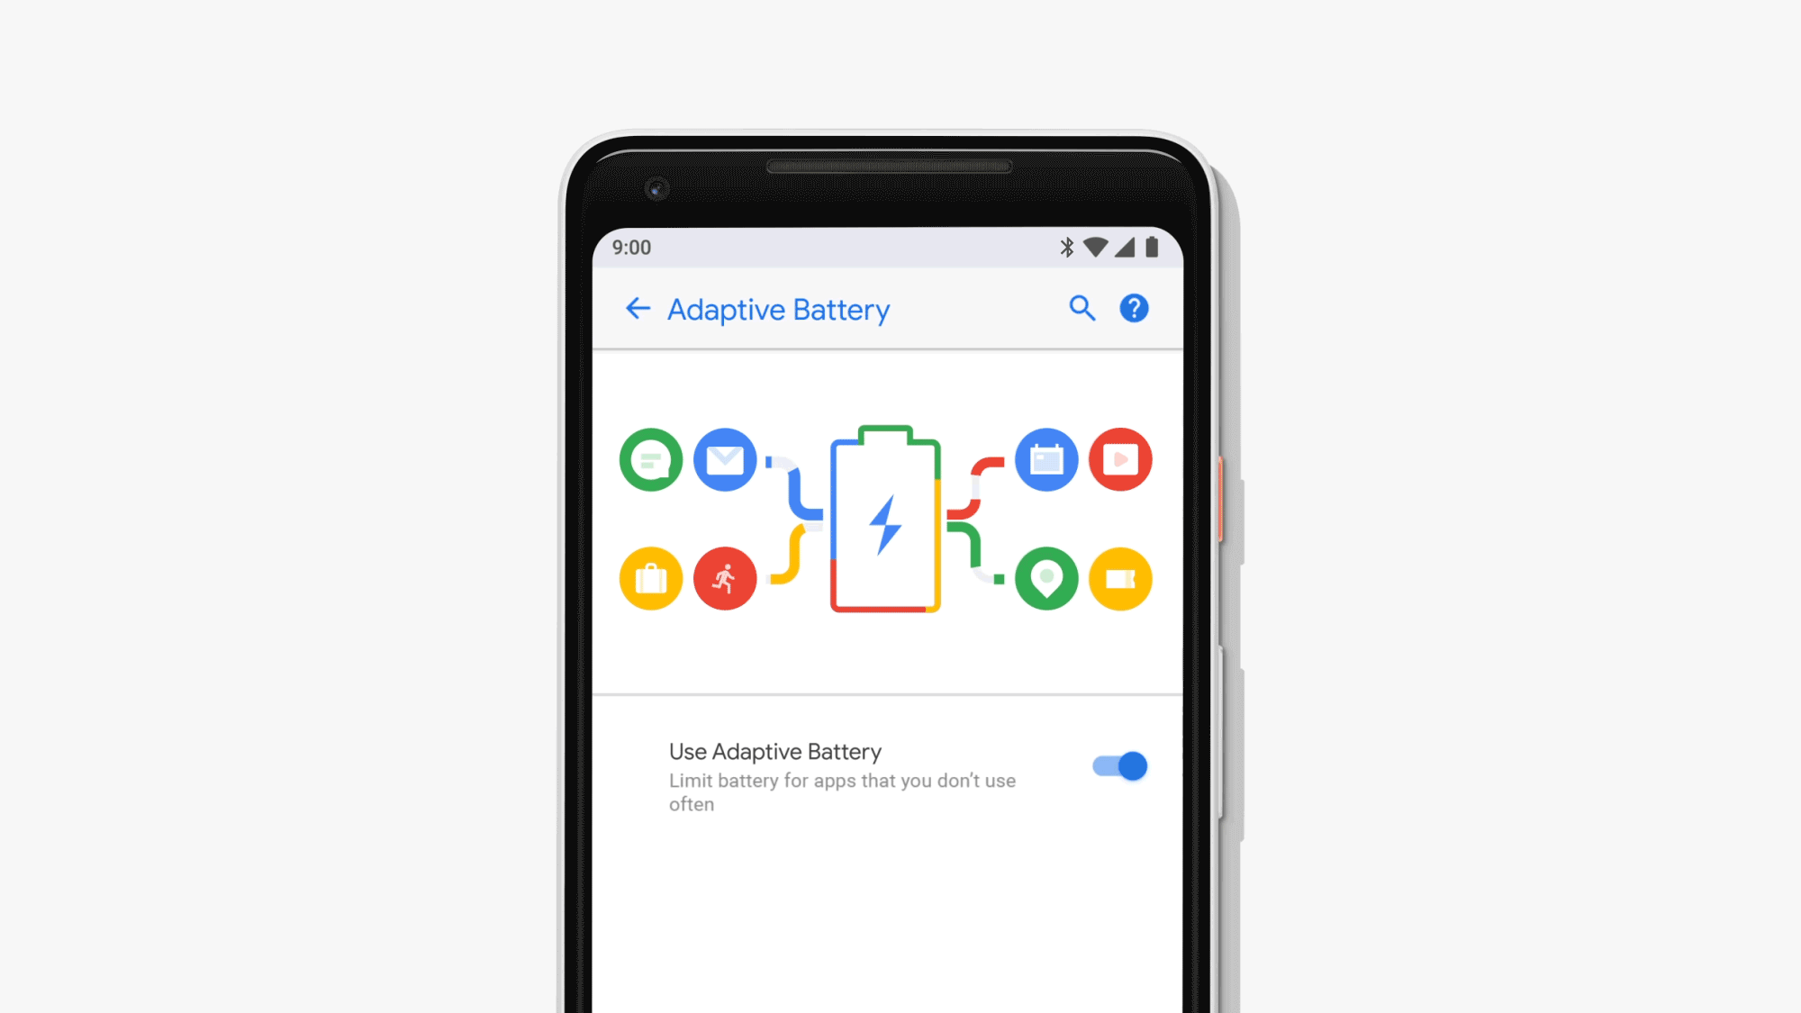
App Standby Buckets

Slide 9
Power management restrictions

Slide 10
Battery Historian

Slide 11
Background
Foreground
Bound
Service

Slide 12
Service

Slide 13
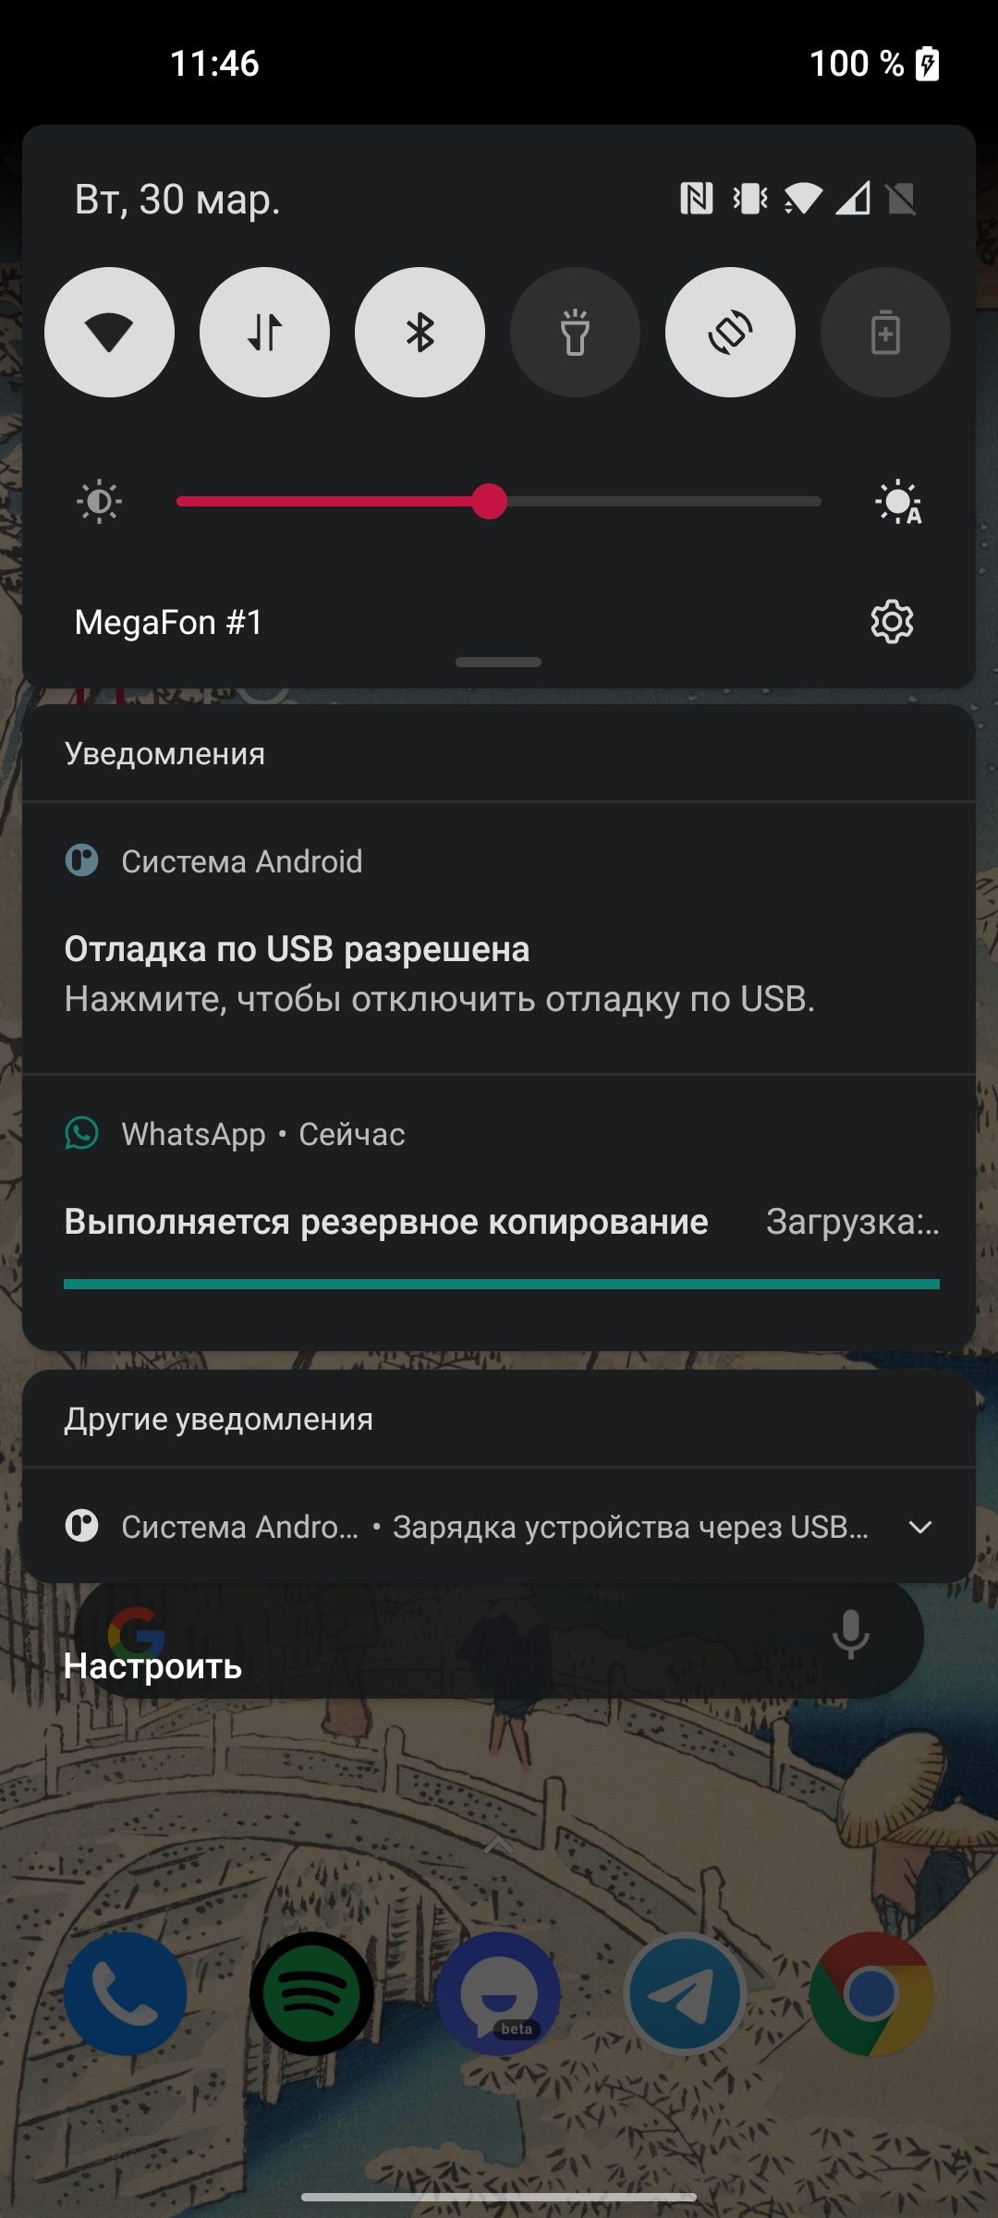
Foreground

Slide 14
Напоминание оставить отзыв

